Slide 1
OPS.AI
배포 소스 영향도
분석 시스템
Jira
이슈·릴리스
개발 결과서
SVN
소스 형상관리
S-GOV
연관관계 분석
작성자 ICT Core Eng.팀 백승연
2026.07
Jira · SVN · S-GOV 3개 시스템 상호 연동으로 배포 영향도 분석

Slide 2
SYSTEM OVERVIEW
시스템 개요 — 무엇을 만들었나
배포 시마다 개발자가 SVN·Jira를 오가며 수기로 점검하던 소스 영향도 분석을, 자동 수집 · AI 분석 기반의 통합 시스템으로 전환했습니다. 3개 레포가 각각 화면·형상관리 연동·AI 분석을 담당합니다.
1
source-analysis-frontend
2
cmagent
3
source-analysis-agent
화면 · 사용자 UI
형상관리 통합 Proxy
AI 영향도 분석
기술스택 Vue 3 · TypeScript · Vite
기술스택 Spring Boot 3 · Java 21
기술스택 Python · FastAPI · LangGraph
기능 Release 간 소스 변경 분석 · Change Program 개발 소스 분석· Release 단위 개발 소스 추출· 아키텍처 화면 제공.
기능 Jira · SVN · Jenkins · Rundeck을 단일 API로 통합. Release Diff · Change Program 이슈 관리 · Agent 프록시 담당.
기능 사내 Codi LLM과 S-GOV 자산 연관관계 DB · cmagent API tool-calling으로 위험도 · 회귀 범위 · 릴리스 노트를 자동 생성.
한눈에 보는 구성
데이터 소스 Jira · SVN · Jenkins · Rundeck · S-GOV DB AI 엔진 KT Codi LLM · LangGraph tool-calling 배포 KOS-형상관리 · S-GOV 서버
배포 소스 영향도 분석 시스템 · 개발 결과서

Slide 3
AS-IS
AS-IS — 수동 영향도 점검의 한계
현재 업무팀은 배포 시마다 개발자가 개별적으로 SVN·Jira를 오가며 소스 변경 영향도를 수기로 점검하고 있어, 담당자 의존도가 높고 통합 위험도 판단이 어렵습니다.
개발자별 SVN
show log 수동 점검
Jira 쿼리로 CP
소스목록 엑셀 추출
CheckItem
(물량 배포) 진행
PMO가 엑셀로
개발·운영팀 공유
개발자 개별
최종 점검
1
2
3
4
5
핵심 문제점
!
수동·산발적 점검
!
통합 가시성 부재
개발자별 SVN show log에 의존하여 담당자 부재 시 변경 이력 확인이 어렵고, 점검 품질이 사람마다 제각각입니다.
Jira Release 화면에는 티켓 목록만 표시되어, 어떤 소스가 어떻게 바뀌었는지 세부 변경 영향도를 파악하기 어렵습니다.
!
영향도 산재
!
위험도 평가 부재
티켓별 커밋 내역이 여러 곳에 흩어져 있어, 릴리스 단위의 통합 변경 소스 영향도를 한눈에 파악할 수 없습니다.
배포 전에 위험도를 정량적으로 평가할 표준 기준·근거가 없어, 배포 안정성이 담당자 경험에 좌우됩니다.
배포 소스 영향도 분석 시스템 · 개발 결과서

Slide 4
TO-BE
TO-BE — 통합 가시성 확보로 전환
수동 검증(AS-IS)에서 SVN·S-GOV 연계 기반의 통합 배포 영향도 분석(TO-BE)으로 전환하여, 릴리스 기준으로 변경·위험도를 자동 산출합니다.
AS-IS
TO-BE
개발자별 수동 SVN 점검 · 엑셀 취합 · 위험도 정성 판단에 의존
릴리스 기준 자동 Diff 수집 · S-GOV 호출관계 분석 · LLM 위험도 정량화
TO-BE 핵심 기능 3종
1
SVN · Jira 통합 소스 조회
2
Release 자동 비교 · 추출
3
LLM AI 영향도 분석
Change Program 이슈에 커밋된 SVN 소스 변경 이력을 한 화면에서 통합 조회하고, AI로 영향도를 분석합니다.
릴리스 버전 기준으로 포함된 CP 이슈와 소스 변경 내역을 수작업 없이 자동 수집·비교합니다.
Source Diff 리포트 · 심층 위험도 · 회귀 범위 · 릴리스 노트를 LLM 기반으로 자동 생성합니다.
배포 소스 영향도 분석 시스템 · 개발 결과서

Slide 5
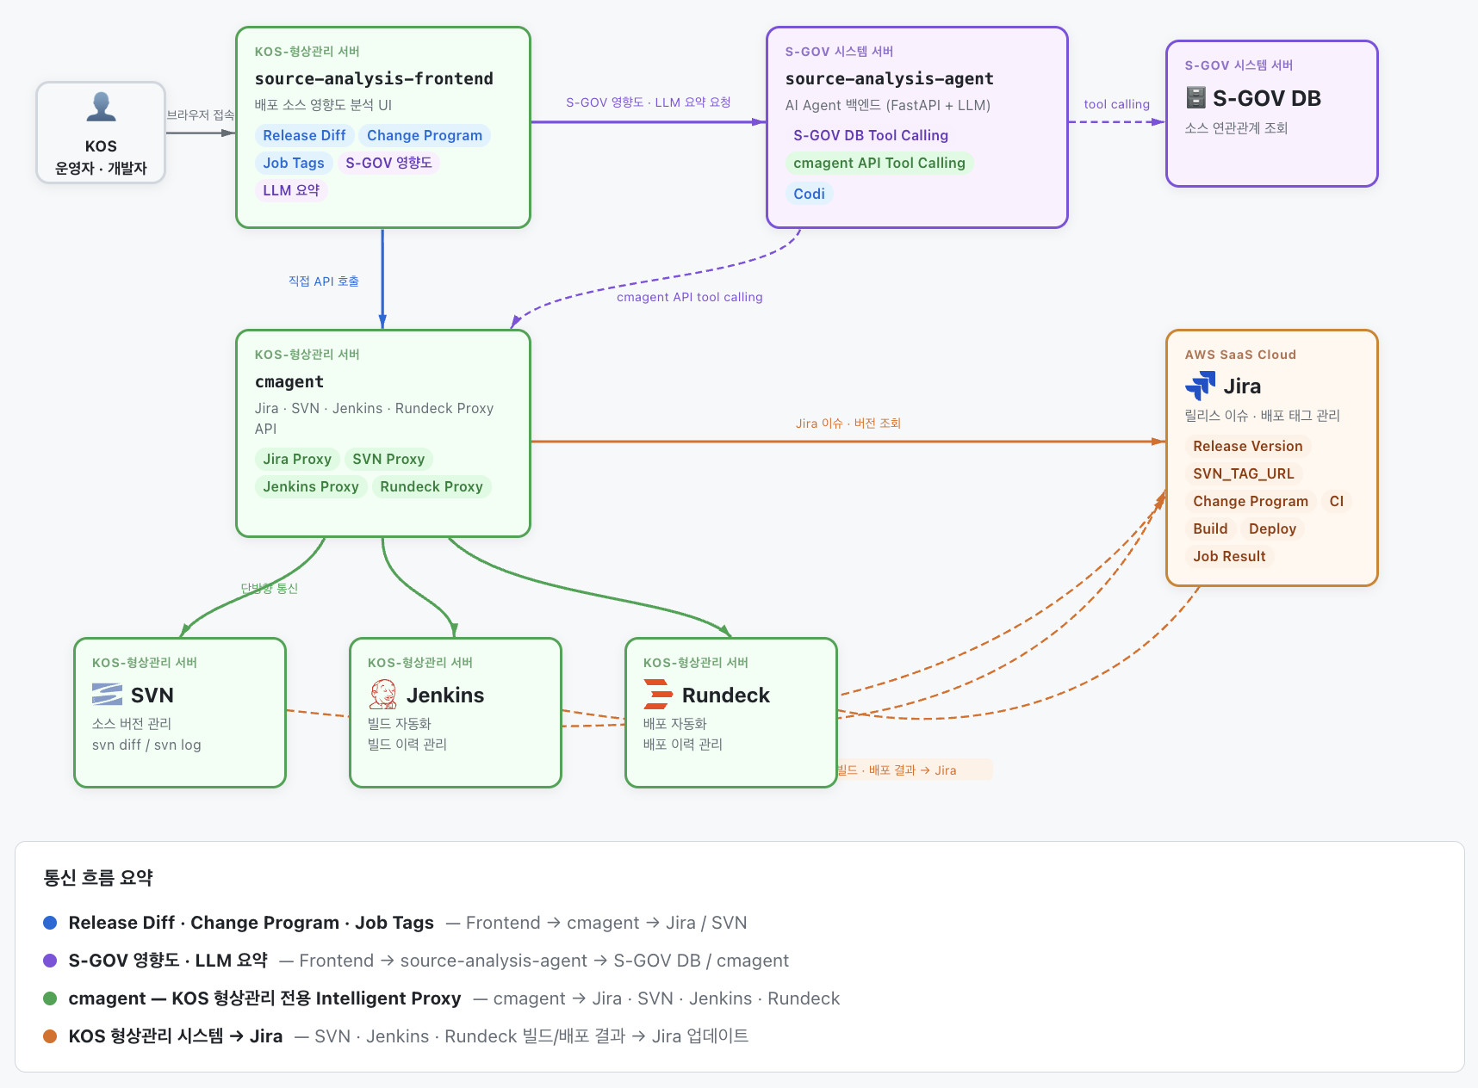
ARCHITECTURE
시스템 아키텍처
Frontend → cmagent(형상관리 Proxy) → 외부 시스템, 그리고 AI Agent → S-GOV / LLM 으로 이어지는 2계층 분석 파이프라인으로 구성됩니다.
배포 소스 영향도 분석 시스템 · 개발 결과서

Slide 6
FOR DEVELOPERS
핵심 기능 ① 개발자를 위한 기능
변경 소스를 SVN·Jira 오가며 확인하던 작업을, 소스 변경 이력 조회 + AI 영향도 분석으로 한 화면에 통합했습니다.
Change Program 개발 소스 분석
1
기존
SVN · Jira를
따로 확인
개선
한 화면에서
소스 통합 관리
Change Program 이슈에 커밋된 SVN 소스 변경 이력을 조회하고, AI로 변경 영향도를 분석합니다. 이슈 키·요약 검색, SVN 커밋·revision diff 조회, Change Program 변경 소스 위험도·체크리스트 생성까지 한 화면에서 수행합니다.
Release 단위 개발 소스 추출
2
기존
버전별 소스목록
수작업 취합
개선
프로그램 기반
자동 추출
릴리스 버전을 선택해 해당 버전에 포함된 Change Program 이슈와 소스 변경 내역을 조회합니다. 버전·컴포넌트 필터, 소스 변경 파일 취합, CSV 다운로드를 지원해 물량 배포 점검을 자동화합니다.
배포 소스 영향도 분석 시스템 · 개발 결과서

Slide 7
FOR OPERATORS
핵심 기능 ② 운영자를 위한 기능
Release 간 소스 변경 분석
★
제공 범위 UI / ESB / PO Layer
두 릴리스 버전 간 SVN 레포지토리별 소스 변경 내역을 자동 비교·분석하여 배포 영향 범위를 파악합니다.
Release 분석에 연계되는 AI 리포트 4종
1
2
3
4
Source Diff AI 리포트
심층 위험도 분석
회귀 테스트 범위
릴리스 노트 생성
레포별 병렬 LLM + cross-repo 종합으로 변경 내용을 요약하고 위험도를 도출합니다.
S-GOV tool-calling으로 자산별 caller 수·연관 DB를 확인해 HIGH/MED/LOW를 산정합니다.
S-GOV 호출관계를 추적해 영향받는 화면·파이프라인 테스트 체크리스트를 도출합니다.
변경 내역을 운영자용 마크다운 배포 노트로 자동 정리해 배포 커뮤니케이션을 지원합니다.
→ 운영자는 배포 전 위험도 · 회귀 범위 · 릴리스 노트를 자동으로 확보하여 배포 안정성을 높일 수 있습니다.
배포 소스 영향도 분석 시스템 · 개발 결과서

Slide 8
LLM QUALITY & ANTI-HALLUCINATION
LLM 품질·정확성 향상 및 할루시네이션 방지
AI 분석 결과를 믿고 쓸 수 있도록, “무엇을 볼지는 프로그램이 정하고, AI는 판단만 한다”는 원칙을 세웠습니다. 그 위에 여러 검증·보정 장치를 더해 정확성을 높이고 할루시네이션을 막았습니다.
무엇이 문제였나
어떻게 해결했나
AI가 분석 대상 소스를 매번 스스로 골라 실행마다 범위가 바뀜
분석 대상(레포·자산) 선정을 코드가 규칙으로 고정 → 매 실행 동일 범위를 분석, 결과 편차·누락 최소화
소스량이 많으면 일부만 보고 근거 없이 “문제없음”으로 단정
레포별로 나눠 빠짐없이 병렬 분석 후 종합(Map-Reduce) → 정보 누락 최소화
조회되지 않은 자산 ID·이름을 그럴듯하게 지어냄
실제 조회된 값만 사용하도록 강제, 없는 데이터는 분석에서 제외 → 지어내기 차단
그 외 정확성·일관성 장치
정량 위험도 기준 고정 (caller 50+·DB 5개+ → HIGH 등 수치 규칙) 필수 확인 단계 강제 (통계만 보고 조기 종료 금지)
입력 품질 보정 (한글 EUC-KR 인코딩 복원 · 노이즈 파일 필터) 결과 일관성 (중복 조회 캐시 · 위험도 값 코드 정규화)
배포 소스 영향도 분석 시스템 · 개발 결과서
Confidential · Internal Use Only
8

Slide 9
EXPECTED EFFECTS
기대효과
배포 전 영향도·위험도 정량 평가로 품질·안정성을 높이고, 배포 이력 기반의 지속적 개선 체계를 구축합니다.
품질 · 안정성 향상
점검 시간 단축
✓
✓
배포 전 영향도·위험도를 정량 평가하여 장애 위험을 사전에 식별하고, 배포 안정성을 표준화합니다.
수동 SVN·엑셀 취합 점검을 자동 Diff·AI 분석으로 대체하여 배포 준비 리드타임을 크게 줄입니다.
통합 가시성 확보
지속적 개선 체계
✓
✓
레포별 변경·호출관계·위험도를 단일 화면에서 파악하여 담당자 의존도를 낮춥니다.
배포 이력·분석 결과를 축적해 반복 변경되는 High-Risk 소스를 관리하는 개선 순환을 만듭니다.
배포 소스 영향도 분석 시스템 · 개발 결과서

Slide 10
SUMMARY & NEXT
수동 점검을 자동 분석으로,
배포 위험도를 정량 데이터로.
구축 완료
SVN·Jira 통합 소스 조회 · Release 자동 비교/추출 · S-GOV 호출관계 분석 · LLM AI 리포트(위험도·회귀범위·릴리스 노트)를 구현했습니다.
1
향후 확장
2
배포 이력 DB 관리 및 빈도 통계 기능을 통해 소스별 변경 패턴을 자산화하고, 회귀 테스트 범위 생성을 고도화합니다.
운영 정착
3
배포 이력 데이터 축적을 통해 반복 변경되는 High-Risk 소스 관리 체계를 정례화하고, 배포 품질 지표를 지속 관리합니다.
배포 소스 영향도 분석 시스템 · 개발 결과서 · 2026

